Slide 1
STYKKISHÓLMSLEIÐIN í sorphirðu og endurvinnslu
Stykkishólmsbær og Íslenska Gámafélagið

Slide 2
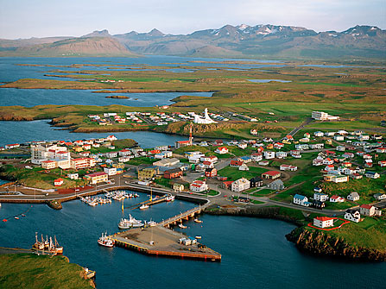
Stykkishólmur
Fyrsta sveitarfélagið til að taka upp breytta sorphirðu

Slide 3
Ný leið uppfyllir eftirfarandi skilyrði
  Umhverfisvæn
  Einföld í framkvæmd
  Lítill stofnkostnaður
  Fjárhagslega hagkvæm
  Betri þjónusta
  Atvinna haldist í sveitarfélagi

Slide 4
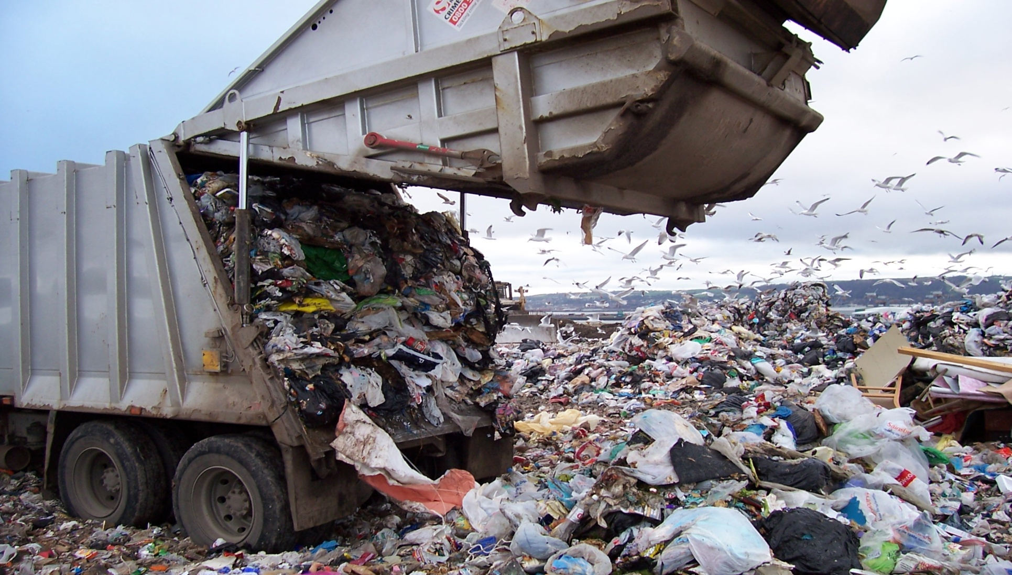
    Markmið verkefnisins
    minnka urðun um 60-70%

Slide 5
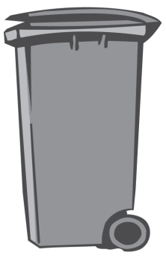


Kerfið
Þrjár tunnur við hvert heimili
  Grá tunna
    Almennt sorp
  Græn tunna
    Endurvinnanlegur úrgangur
  Brún tunna
    Lífrænn úrgangur

Slide 6
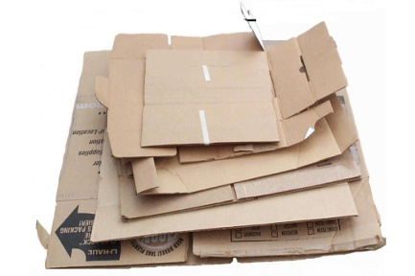

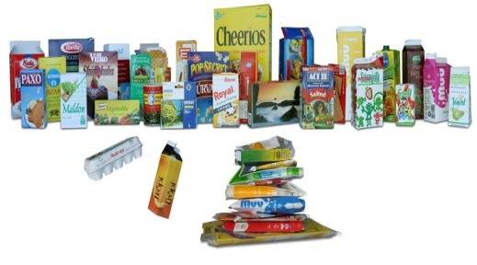
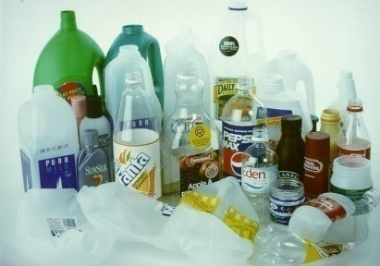
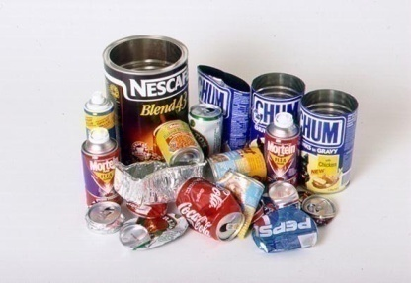
Græna tunnan
Endurvinnanlegur úrgangur
    Bylgjupappi – Beint í tunnuna
      T.d. hreinir pitsukassar
    Dagblöð og tímarit – Beint í tunnuna
    Fernur og sléttur pappi –
      Hreinar fernur, morgunkornspakkar ofl.
    Plastumbúðir – í glærum plastpokum
    Minni málmhlutir – í glærum plastpokum

Slide 7
Græna tunnan
Hráefni sem fer í grænu tunnuna
þarf að vera hreint
Fernur þarf að skola
Niðursuðudósir þarf að skola
Plastumbúðir þarf að skola
ATH aðeins að skola – ekki þvo

Slide 8
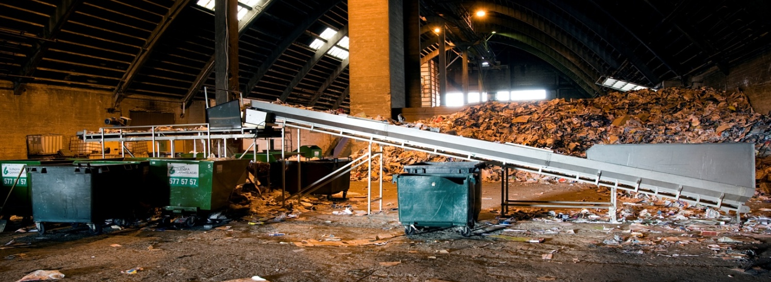
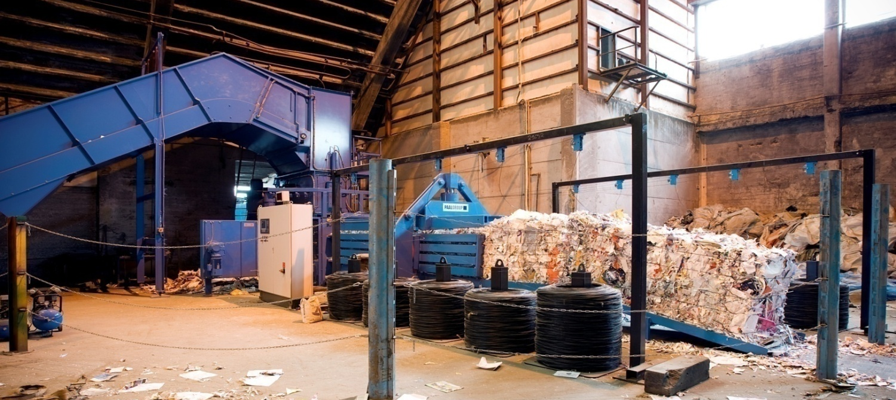
Flokkunarstöð í Gufunesi

Slide 9

Brúna tunnan
Lífrænn úrgangur
    Ávextir
    Grænmeti
    Brauð
    Egg og eggjaskurn
    Kjöt
    Fiskur
    Tepokar
    Kaffikorgur
    Hrísgrjón

Slide 10
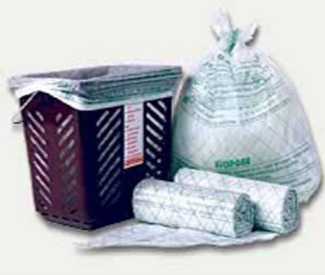

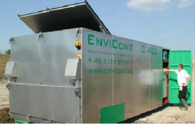
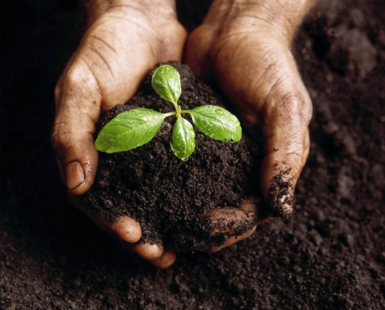
Brúna tunnan
Framkvæmdin
  Lífrænn úrgangur settur í maíspoka
  Þegar pokinn er fullur er bundið fyrir og pokinn settur í Brúnu tunnuna
  Brúna tunnan er síðan losuð á eins til tveggja vikna fresti
  Innihaldið sett í jarðgerðarvél og úrganginum breytt í næringarríka moltu

Slide 11

Jarðgerðarvél
Envicont 400D
  Tekur við frá 4 - 400 tonnum á ári
  Vélin tryggir kjör aðstæður fyrir moltugerð
    Hiti
    Rakastig
  Ferlið tekur um 8-14 daga
    Afurðin er molta sem þroskast þarf í u.þ.b. 3 mán. fyrir notkun

Slide 12

Gráa tunnan
Almennt sorp
    Gler
    Bleyjur
    Óhreinn úrgangur
    Óflokkanlegur úrgangur
    Allt það sem ekki fer í hinar tunnurnar
  Gráa tunnan er losuð einu sinni í mánuði
  Innihaldið úr gráu tunnunni fer í urðun

Slide 13
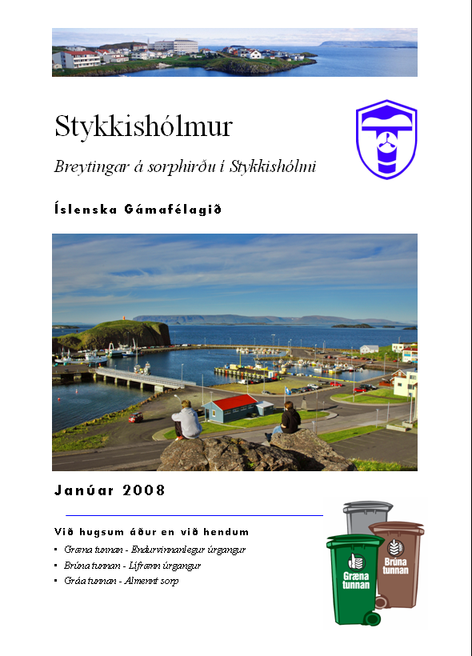
Lykillinn að árangri er kynning og fræðsla
Íbúafundir
Heimsóknir til íbúa
Útgefið efni
Aðgangur að upplýsingum
Eftirfylgni
Starfsmenn
Skapa tiltrú á verkefnið

Slide 14
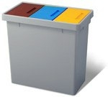
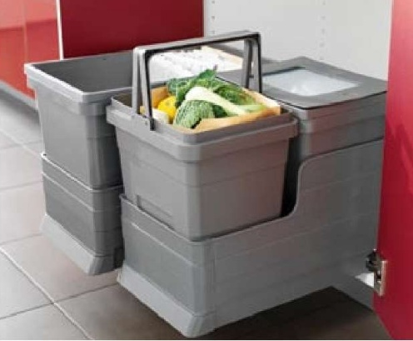
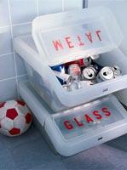
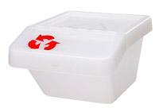

Flokkunarílát
Flokkunar ílát undir vaska
  Fjölhólfa tunnur
  Útdraganlegar
Plastkassar
  Hægt að stafla

Slide 15
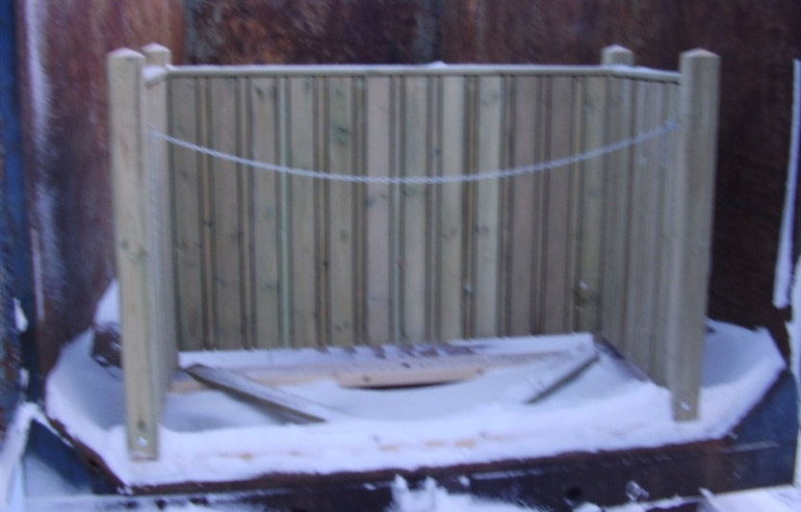
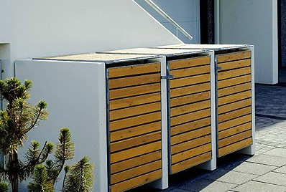
Hvar á að hafa tunnurnar?
  Hafa tunnur aðgengilegar
  Festa tunnur => fokvandamál úr sögunni
  Tunnuskýli geta verið góð lausn!

Slide 16
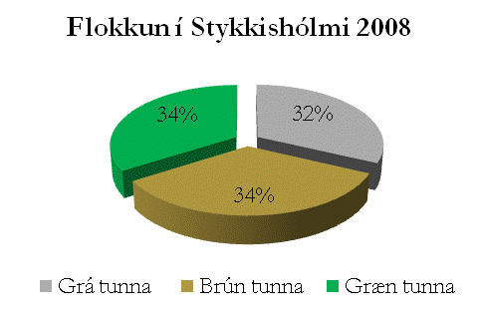
Árangur verkefnisins í Stykkishólmi
Markmiði náð strax í upphafi verkefnisins
68 % heimilisúrgangs fer í endurvinnslu
    34% í brúnu tunnuna
    34% í grænu tunnuna
    32 % í gráu tunnuna til urðunar

Slide 17
Árangur verkefnisins í Stykkishólmi
Markmiðum fyrir árið 2020
hefur verið náð!
      Frá og með 1. janúar 2009 skal lífrænn heimilis- og rekstrarúrgangur sem berst til urðunarstaða hafa minnkað niður í 75% af heildarmagni (miðað við þyngd) þess lífræna úrgangs sem til féll árið 1995 og niður í 50% árið 2013 og 35% árið 2020.

Slide 18
Sveitarfélög í 3 tunnu flokkun
Stykkishólmur
Flóahreppur
Skaftárhreppur
Kópavogur – Nónhæð
Skeiða og Gnúpverjahreppur
Fljótsdalshérað
Fljótsdalshreppur
Fjallabyggð
Hveragerði

Slide 19
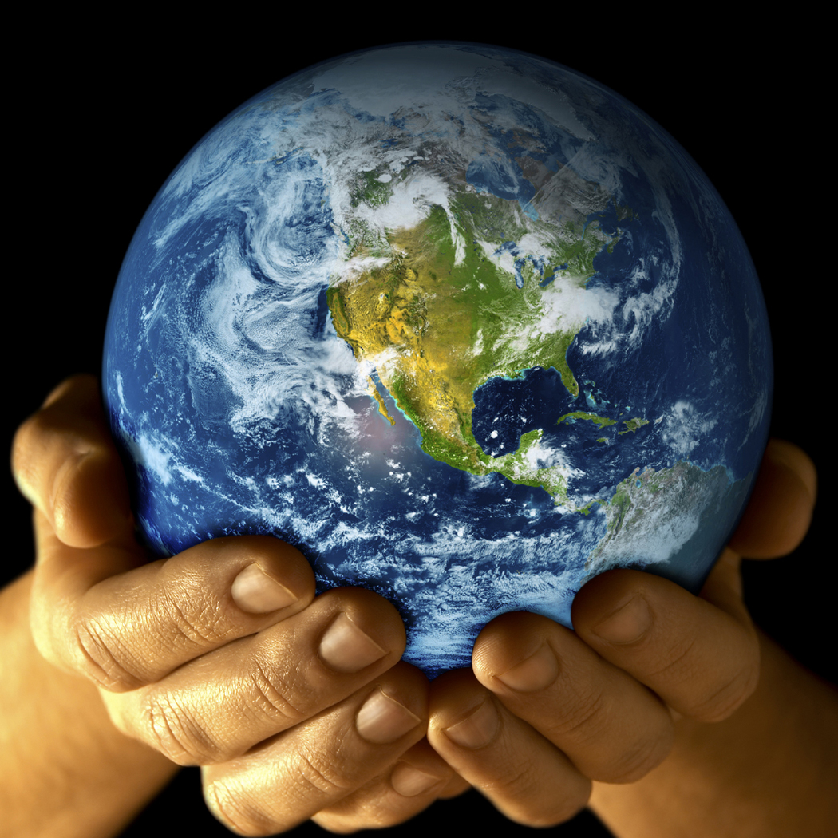
Hugsum áður en við hendum
og verndum þannig umhverfið

